Slide 1
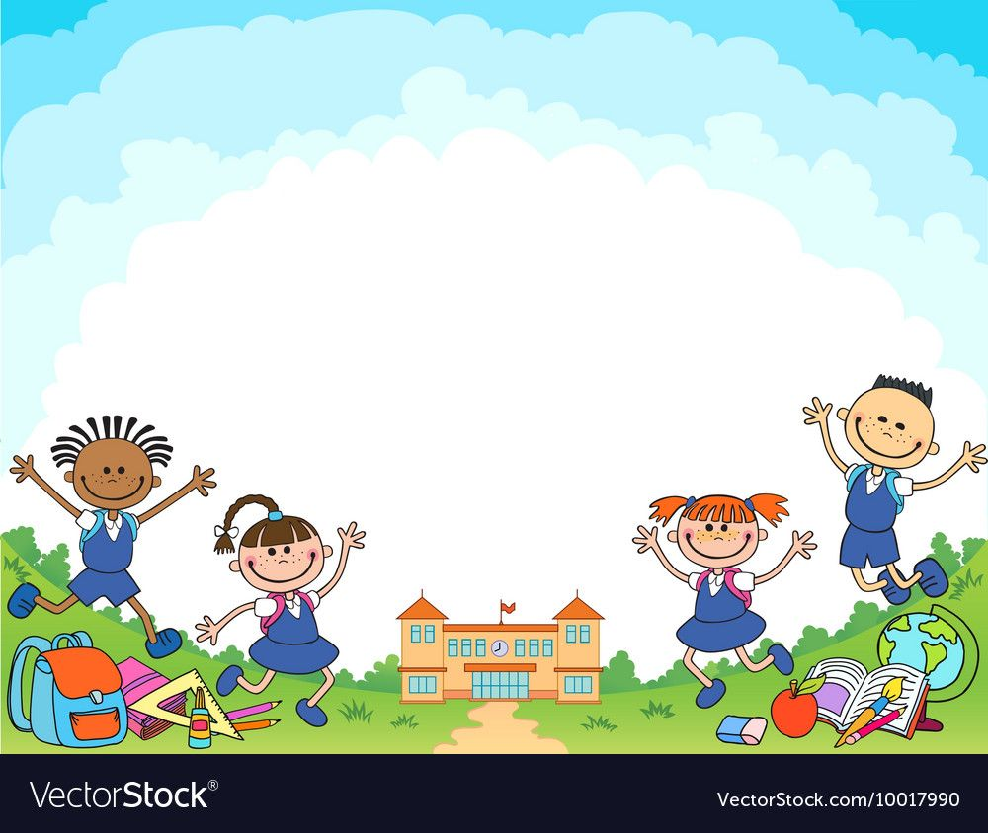
UBND QUẬN LONG BIÊN
TRƯỜNG MẦM NON GIANG BIÊN
Giáo án phát triển thẩm mỹ
Đề tài: Vẽ con vật bé yêu thích
Lứa tuổi: 5-6 tuổi
Lớp MGL A4

Slide 2
Bài hát
Cháu yêu cô chú
công nhân

Slide 3
